Slide 1
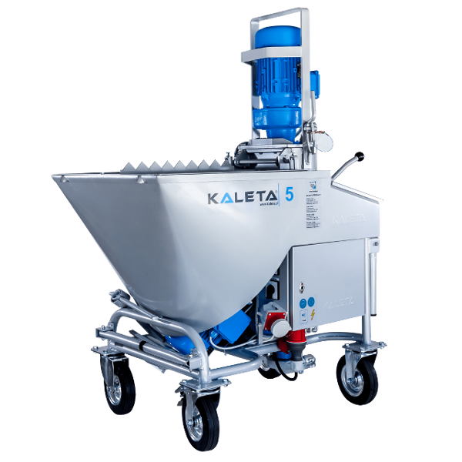
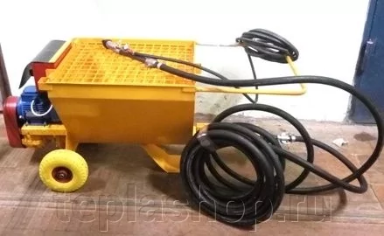
Штукатурные агрегаты
на базе поршневого и винтового насосов

Slide 2
Виды штукатурных машин
АШ – агрегат штукатурный
работает только с привозным готовым раствором
Функции:
прием
процеживание
побуждение
подача
нанесение раствора
АШС–агрегат штукатурно- смесительный
Функции:
приготовление
подача
нанесение штукатурных смесей и отделочных составов

Slide 3
АШ на базе поршневого насоса
Основные узлы: приемный бункер (1), поршневой растворонасос (11), раствороводы с набором форсунок(9,10)

Slide 4
АШ на базе поршневого насоса
Элементы приемного бункера:
1-приемный бункер
5-электродвигатель
6-эксцентриковый вал
7 – вибросито
8 – побудитель
12-всасывающий рукав

Slide 5
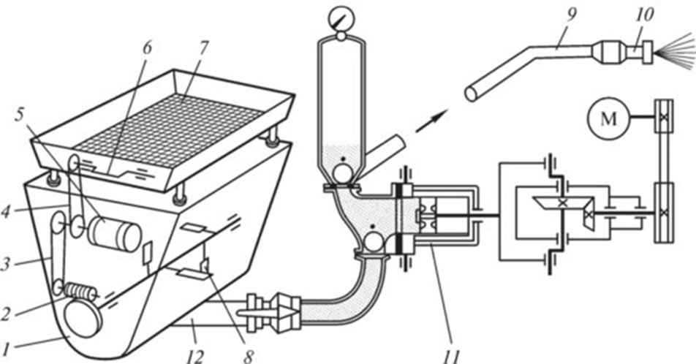
Принцип действия АШ
Готовый раствор выгружается на подвижное вибросито. Процеженный раствор поступает в приемный бункер с побудителем. Через рукав засасывается в рабочую камеру растворонасоса, подается через растворовод к форсунке и наносится на поверхность.

Slide 6
АШС на базе винтового насоса
Основные узлы:
приемный бункер (7)
смесительная камера (14)
система дозирования и подачи воды
электродвигатели (М1иМ2)
двухдиафрагменный компрессор (21)
набор водяных и воздушных напорных шлангов (22)
пневматическая форсунка (23)

Slide 7
АШС на базе винтового насоса
Элементы приемного бункера
ограждающая решетка (8)
нож-пила (9)
крышка (10)
дозатор (обод, лопатки, штырь 2,3,4)
электродвигатель (М1)

Slide 8
АШС на базе винтового насоса
Элементы смесительной камеры:
смесительный вал (13)
винт насоса(15)
дополнительное перемешива-ющее устройство (17)
электродвигатель (М2)
труба для подачи воды(20)

Slide 9
Принцип работы АШС
Сухая смесь поступает в приемный бункер, откуда непрерывно и дозированно подается в смесительную камеру.
Туда же по трубе через систему контроля расхода и давления поступает вода.
В камере происходит смешивание раствора. Домешивание позволяет повысить однородность.
К насосу присоединяют напорный рукав с форсункой, откуда раствор и подается на обрабатываемую поверхность.

